Slide 1
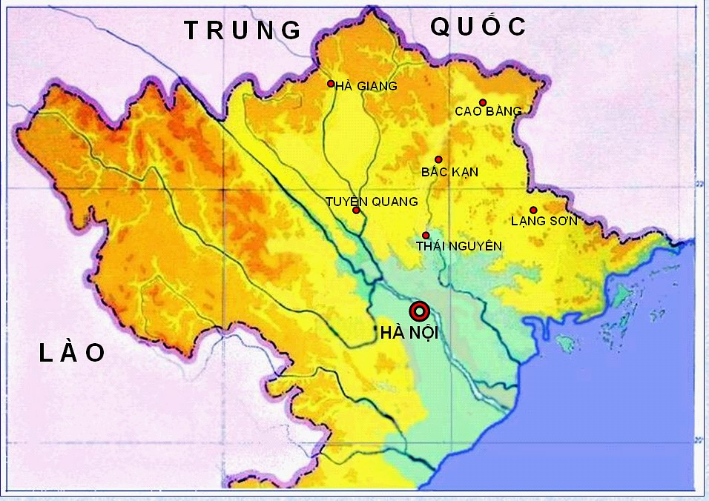

Lịch sử
Thu - đông 1947, Việt Bắc “mồ chôn giặc Pháp”
1. Lí do địch mở cuộc tấn công quy mô lên Việt Bắc.
Đọc thầm đoạn “ Sau khi đánh chiếm … tấn công của giặc” trang 30/ SGK và trả lời câu hỏi:
Sau khi đánh chiếm được các
thành phố lớn, thực dân Pháp
âm mưu mở cuộc tấn công với
quy mô lớn lên
Căn cứ địa Việt Bắc.
Sau khi đánh chiếm được các thành phố lớn, thực dân Pháp có âm mưu gì ?
Căn cứ địa: vùng an toàn cho ban lãnh đạo kháng chiến và bộ đội chủ lực của ta để duy trì cuộc kháng chiến lâu dài.
Cảnh núi rừng Việt Bắc

Slide 2
Lịch sử
Thu - đông 1947, Việt Bắc
1. Lí do địch mở cuộc tấn công quy mô lên Việt Bắc.
Tiêu diệt cơ quan đầu não kháng chiến và bộ đội chủ lực của ta nhằm mau chóng kết thúc chiến tranh.
Đọc thầm đoạn “ Sau khi đánh chiếm … tấn công của giặc” trang 30/ SGK và trả lời câu hỏi:
Đọc thầm đoạn “ Sau khi đánh chiếm … tấn công của giặc” trang 30/ SGK và trả lời câu hỏi:
2. Diễn biến và kết quả của chiến dịch Việt Bắc.
Đầu não kháng chiến: ban lãnh đạo cuộc kháng chiến toàn quốc.
Trước âm mưu của thực dân Pháp, Trung ương Đảng, dưới sự chủ trì của Chủ tịch Hồ Chí Minh đã họp và ra quyết định:
Phải phá tan cuộc tấn công mùa đông của giặc
Thực dân Pháp quyết tâm tấn công lên Việt Bắc nhằm mục đích gì?
Trước âm mưu của thực dân Pháp, Đảng và Chính phủ ta đã có chủ trương gì?

Slide 3
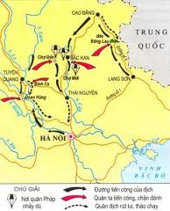
Lịch sử
Thu - đông 1947, Việt Bắc “mồ chôn giặc Pháp”
Đọc SGK,quan sát lược
đồ, hãy thảo luận theo
nhóm và chỉ vào lược
đồ trình bày diễn biến
của chiến dịch Việt Bắc
thu- đông 1947dựa vào
các gợi ý sau :
1.Địch chia làm mấy mũi
tấn công lên Việt Bắc?
Theo những đường nào?
2.Quân ta đánh địch ở
những nơi nào?
3.Sau hơn một tháng tấn
công lên Việt Bắc, quân
địch rơi vào tình thế ra
sao?
Lược đồ chiến dịch Việt Bắc thu- đông 1947

Slide 4
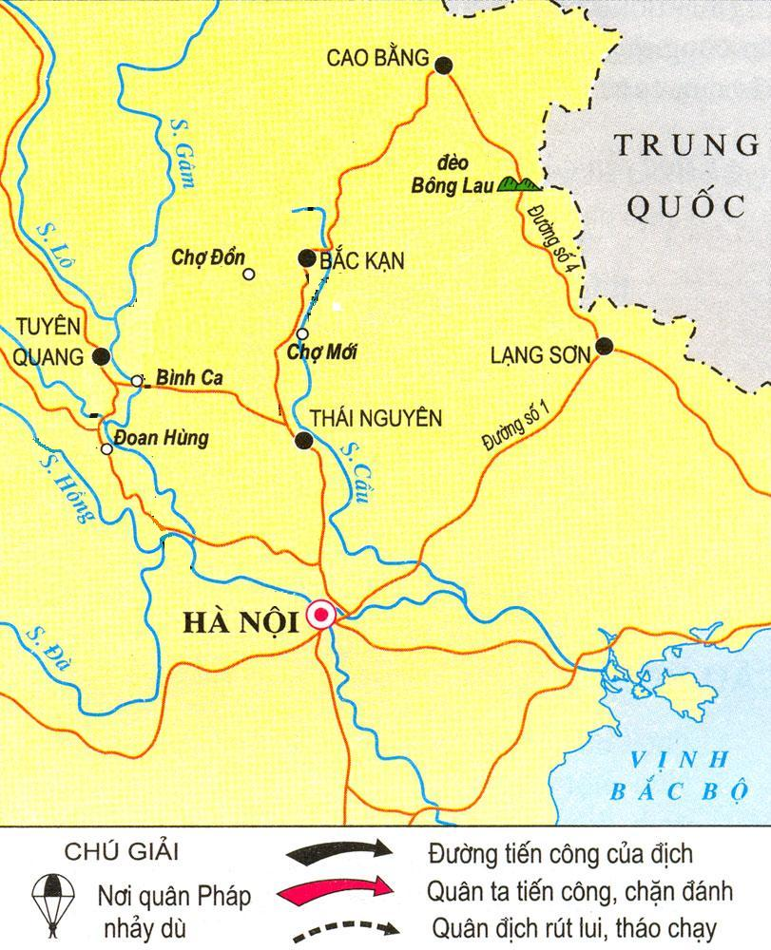
Lược đồ chiến dịch Việt Bắc thu- đông 1947`

Slide 5
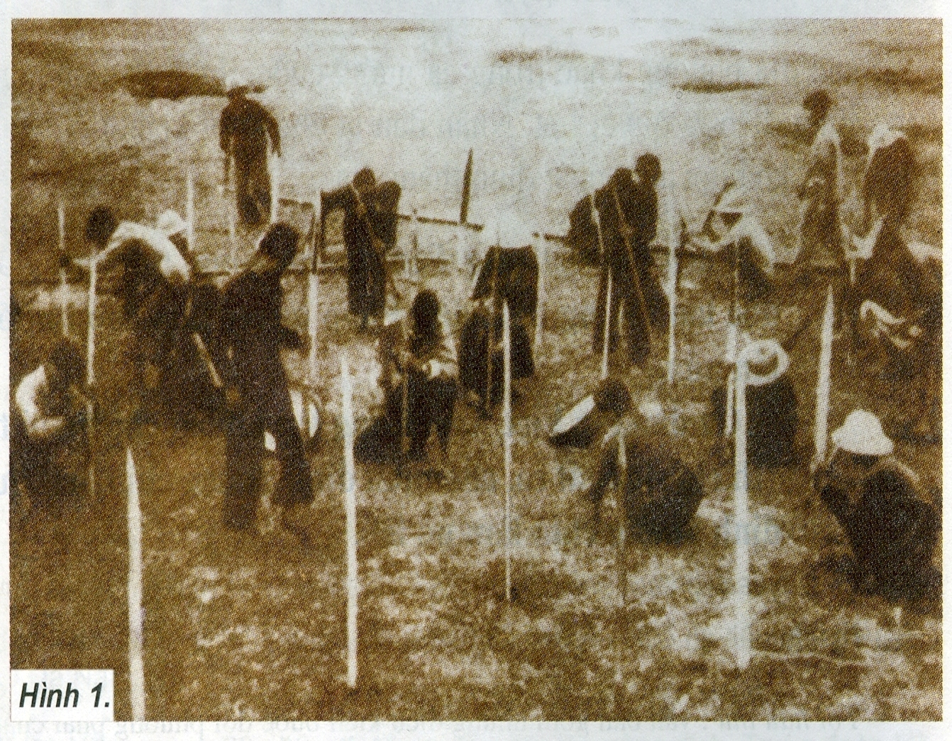
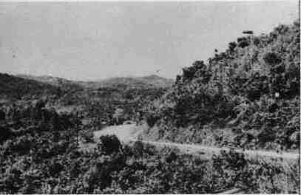
Nhân dân Phú Thọ cắm chông chống giặc Pháp nhảy dù trong chiến dịch Việt Bắc thu - đông 1947
Đường số 4

Slide 6
Lịch sử
Thu - đông 1947, Việt Bắc
®ịch chết hơn 3000 tên, bị bắt hàng trăm tên; 16 máy bay bị bắn rơi, hàng trăm xe cơ giới bị phá hủy, nhiều tàu chiến và ca nô bị bắn chìm.
Sau 75 ngày đêm chiến đấu ta thu được kết quả như thế nào?

Slide 7
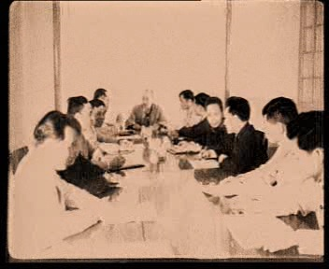
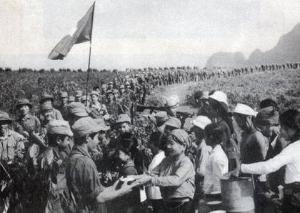
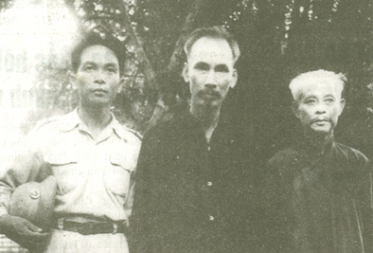
Lịch sử
Thu - đông 1947, Việt Bắc
Nhìn lên Việt Bắc : Cụ Hồ sáng soi
Quân và dân trong chiến dịch Việt Bắc
Bác Hồ trong chiến dịch Việt Bắc

Slide 8
Lịch sử
Thu - đông 1947, Việt Bắc
1. Lí do địch mở cuộc tấn công quy mô lên Việt Bắc.
2. Diễn biến và kết quả của chiến dịch Việt Bắc thu – đông năm 1947.
3. Ý nghĩa của chiến thắng Việt Bắc thu – đông năm 1947.
Ta đánh bại cuộc tấn công quy mô lớn của địch lên Việt Bắc, phá tan âm mưu tiêu diệt cơ quan đầu não kháng chiến và bộ đội chủ lực của ta, bảo vệ được căn cứ địa kháng chiến.
Thảo luận theo cặp: Ý nghĩa của chiến thắng Việt Bắc thu- đông năm 1947

Slide 9
Lịch sử
Thu - đông 1947, Việt Bắc
Thu- đông năm 1947, thực dân Pháp tấn công lên Việt Bắc hòng tiêu diệt cơ quan đầu não kháng chiến và bộ đội chủ lực của ta để nhanh chóng kết thúc chiến tranh.
Nhưng Việt Bắc đã trở thành “ mồ chôn giặc Pháp”.

Slide 10
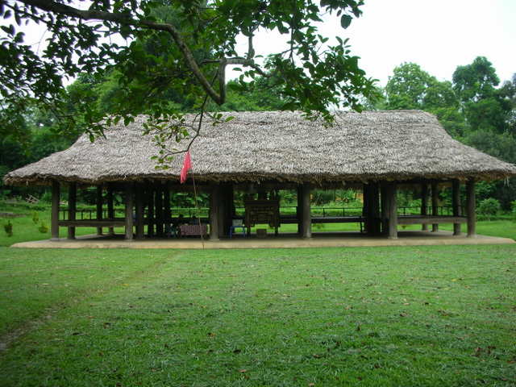
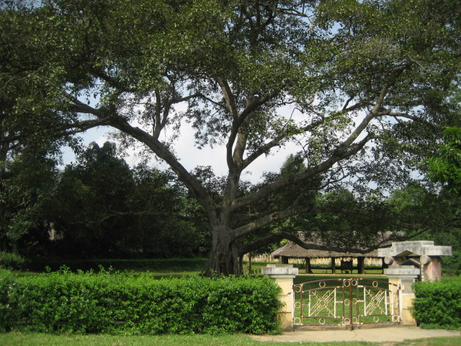
Mái đình Hồng Thái
Lịch sử
Thu - đông 1947, Việt Bắc
Di tích lịch sử :
Cây đa Tân Trào

Slide 11
Lịch sử
Thu - đông 1947, Việt Bắc
1. Lí do địch mở cuộc tấn công quy mô lên Việt Bắc.
2. Diễn biến và kết quả của chiến dịch Việt Bắc thu - đông năm 1947.
Vì trong chiến dịch, giặc Pháp dùng không quân, thủy quân và bộ binh ồ ạt tấn công lên Việt Bắc hòng tiêu diệt cơ quan đầu não của ta nhằm mau chóng kết thúc chiến tranh xâm lược. Nhưng tại đây chúng đã bị ta đánh bại, giặc Pháp chết nhiều vô kể nên
có thể gọi chiến dịch Việt Bắc thu- đông 1947 là
“mồ chôn giặc Pháp”
3. Ý nghĩa của chiến thắng Việt Bắc thu – đông năm 1947.
Tại sao nói: Việt Bắc
thu - đông 1947 là “mồ chôn
giặc Pháp”?

Slide 12
Lịch sử
Thu - đông 1947, Việt Bắc
1. Lí do địch mở cuộc tấn công quy mô lên Việt Bắc.
2. Diễn biến và kết quả của chiến dịch Việt Bắc thu - đông năm 1947.
3. Ý nghĩa của chiến thắng Việt Bắc thu – đông năm 1947.

